Slide 1
Technika v domácnosti
Technika pre ZŠ

Slide 2
Prácu v domácnosti uľahčujú a život nám spríjemňujú rôzne technické zariadenia.
Technické zariadenia v domácnosti rozdeľujeme na mechanické (mlynček na mak, strúhadlo, otvárač na konzervy,...) a elektrické.
Elektrické technické zariadenia delíme na zariadenia s motorom (vysávač, práčka, vŕtačka,...) a bez motora (žehlička, lampa, televízor,...).

Slide 3
Elektrické spotrebiče v domácnosti delíme na svetelné, tepelné, chladiace, mechanické a elektronické.

Slide 4
Svetelné elektrické spotrebiče
Menia elektrickú energiu na svetlo.
Dôležitou vlastnosťou svetelných spotrebičov je intenzita osvetlenia, ktorej medzinárodnou jednotkou je lux.
Medzi svetelné elektrické spotrebiče patria žiarovky, žiarivky, výbojky.

Slide 5
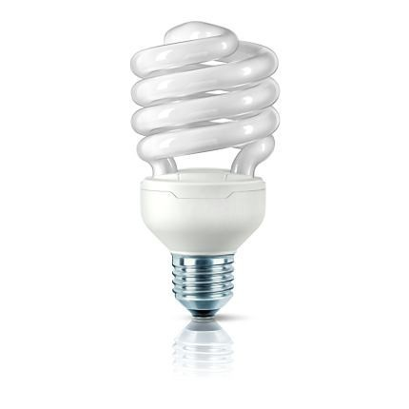
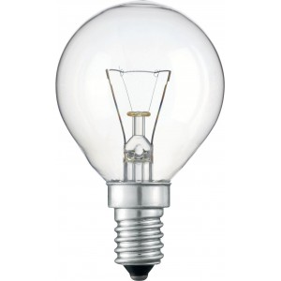
Žiarovka štandard
Úsporná žiarovka

Slide 6
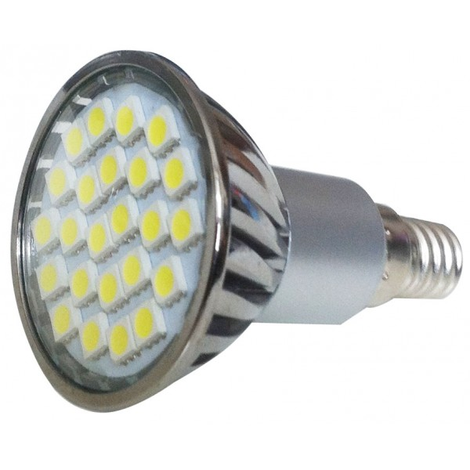
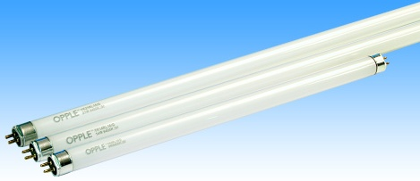
Led žiarovka
Lineárna žiarivka

Slide 7
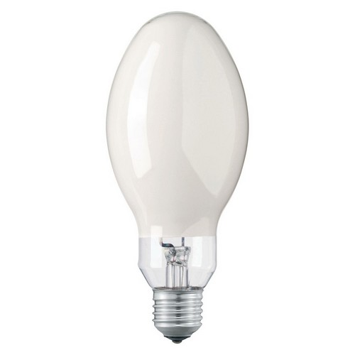
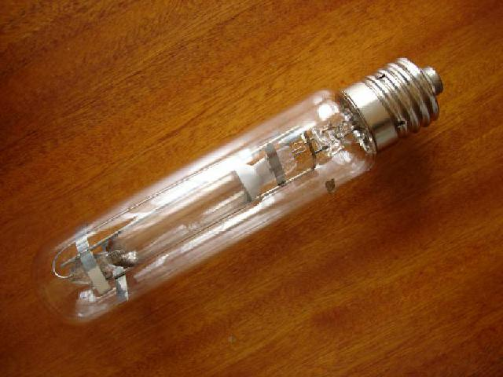
výbojka
Halogénová výbojka

Slide 8
Tepelné elektrické spotrebiče
Menia elektrickú energiu na teplo.
Základnou časťou týchto spotrebičov je výhrevné teleso, ktoré je vyrobené z odporového materiálu (tantal, nikelín). Od ostatných častí je oddelené tepelne odolným izolantom (keramická hmota, teflón).
Medzi tepelné elektrické spotrebiče patrí žehlička, rýchlovarná kanvica, hriankovač, kulma, fén, bojler,...

Slide 9
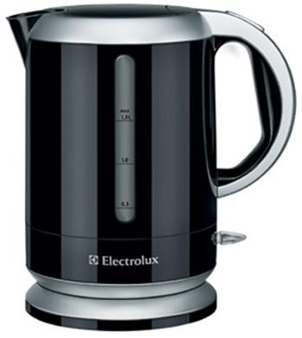
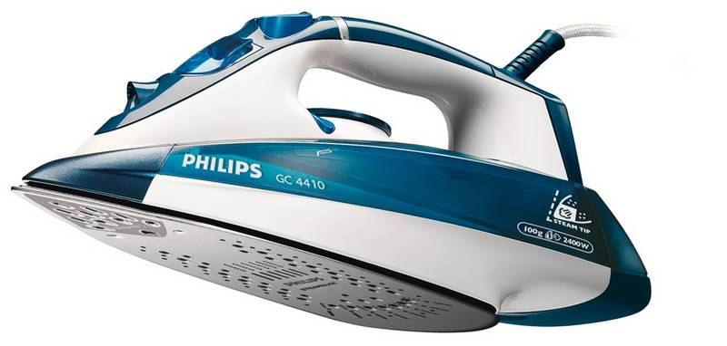
Tepelné elektrické spotrebiče

Slide 10
Chladiace elektrické spotrebiče
Sa používajú na umelé chladenie pomocou elektrickej energie.
Patria sem chladničky, mrazničky a klimatizácia.
Podľa konštrukcie sa delia na kompresorové a absorbčné.

Slide 11
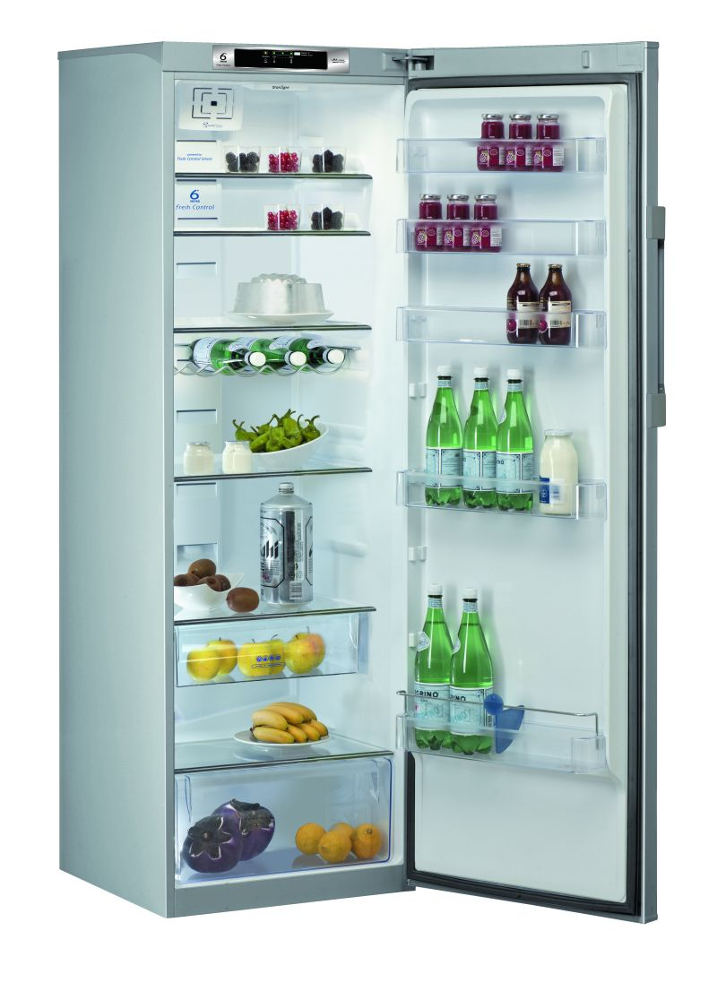
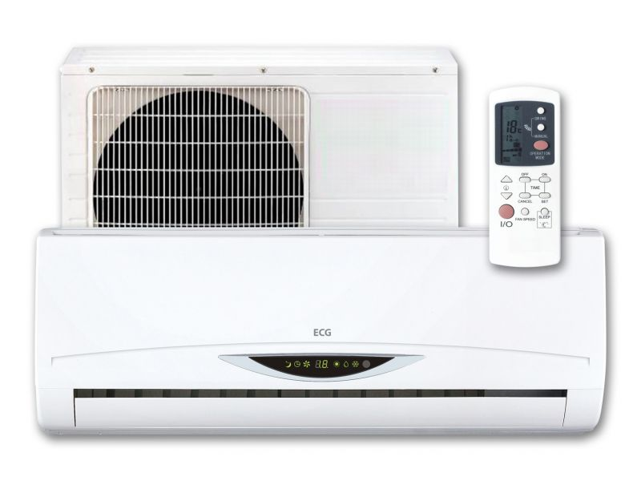
chladnička
klimatizácia

Slide 12
Mechanické elektrické spotrebiče
Sú zariadenia, ktoré menia elektrickú energiu na mechanickú prácu.
Patria sem mixéry, šľahače, vysávače, práčky, mlynčeky,...

Slide 13
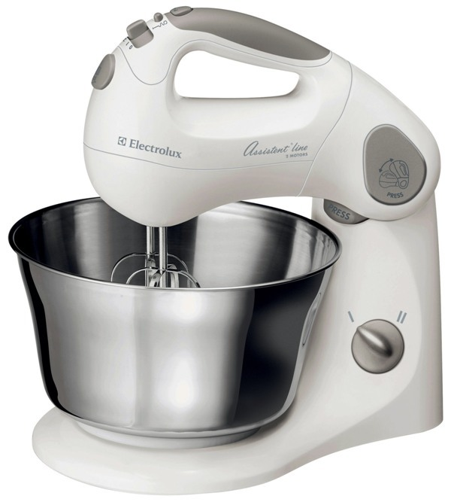
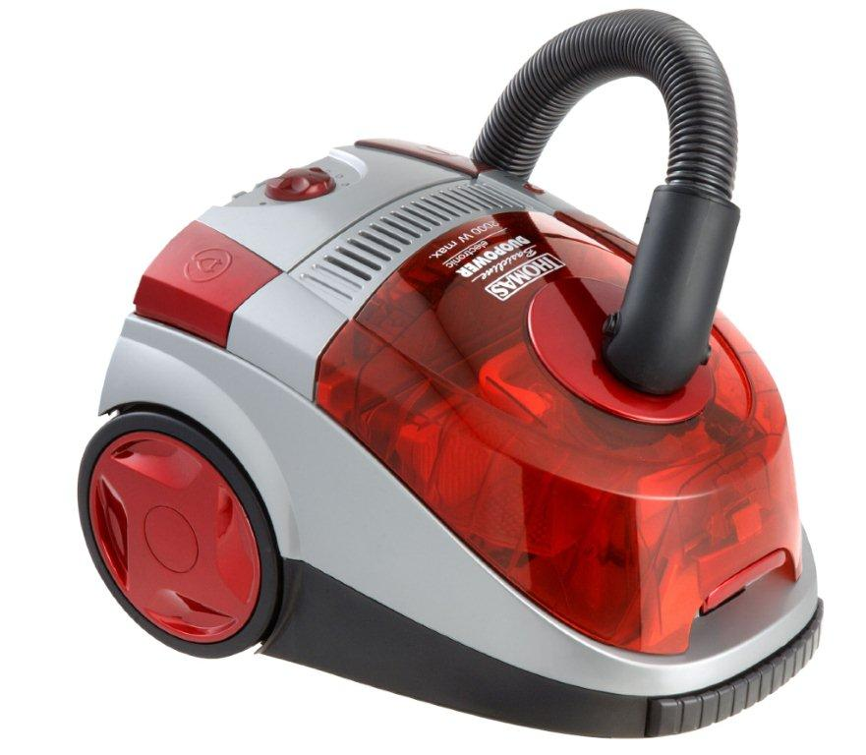
mixér
vysávač

Slide 14
Elektronické elektrické spotrebiče
Sú spotrebiče, ktorých hlavnou časťou sú obvody s polovodičovými súčiastkami.
Patria sem televízory, CD prehrávače, počítače, programovo riadené práčky, satelitné prijímače,...

Slide 15
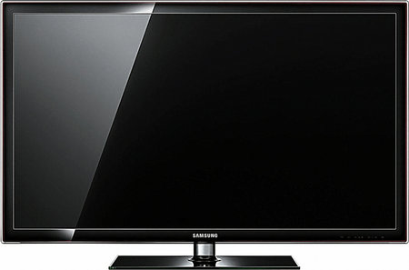
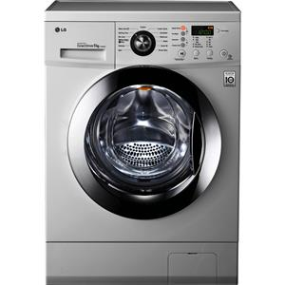
televízor
práčka

